Slide 1

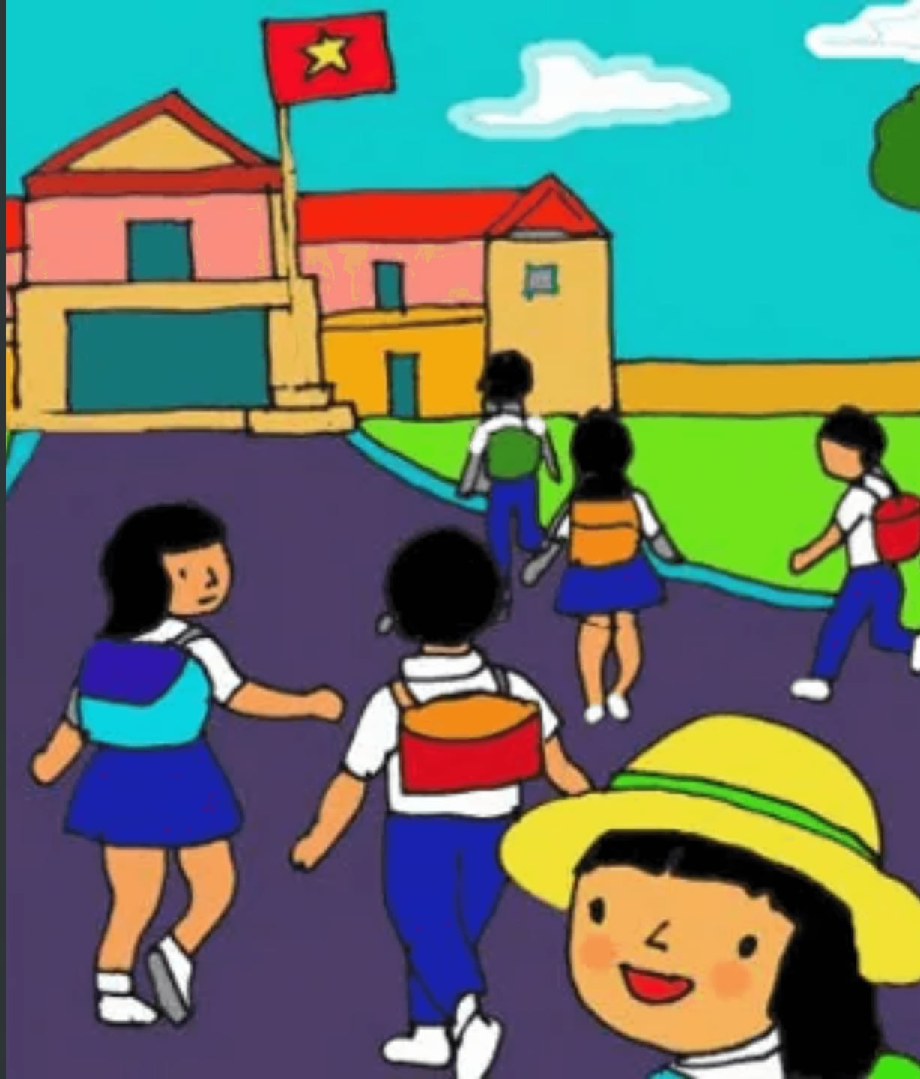
CHỦ ĐỀ 6:
ƯỚC MƠ TUỔI THƠ
TUỔI HỒNG ƠI
Nhạc và lời: Nguyễn Công Minh

Slide 2
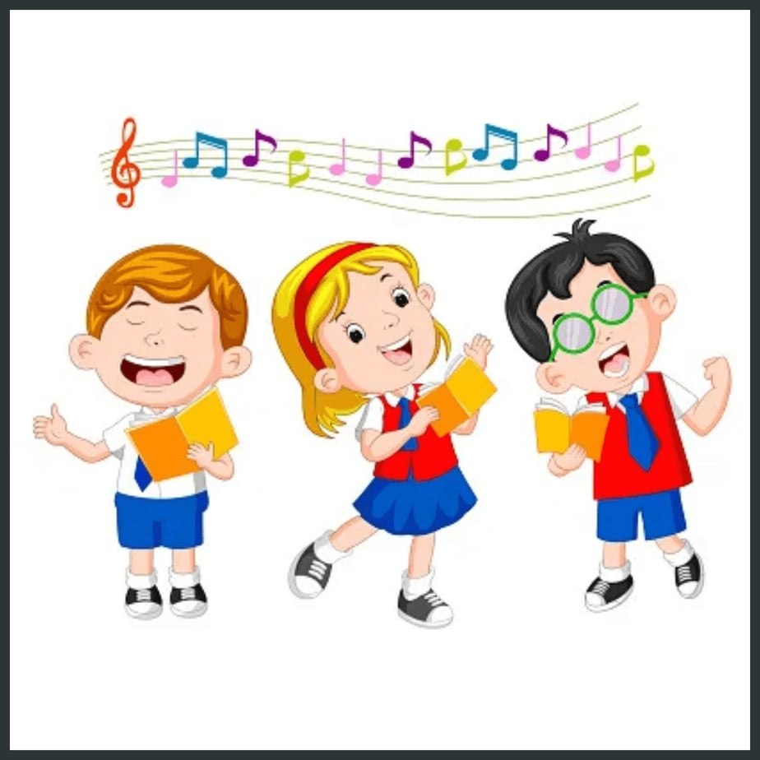
YÊU CẦU CẦN ĐẠT
1. Hát đúng giai điệu
Hát đúng giai điệu và lời ca bài hát "Tuổi hồng ơi".
2. Thể hiện sắc thái
Thể hiện sắc thái vui tươi, hồn nhiên, trong sáng.
3. Gõ đệm và vận động
Biết hát kết hợp gõ đệm hoặc vận động đơn giản.
4. Yêu quý tuổi học trò
Thêm yêu quý tuổi học trò, mái trường và những ước mơ.

Slide 3
HOẠT ĐỘNG 1: KHỞI ĐỘNG
TRÒ CHƠI:
NGHE GIAI ĐIỆU ĐOÁN TÊN BÀI HÁT
Cô sẽ chơi một đoạn giai điệu của các bài hát quen thuộc.
Các em hãy lắng nghe thật kỹ và đoán xem đó là bài hát nào nhé!

Slide 4

GIỚI THIỆU BÀI HÁT & TÁC GIẢ
TÁC GIẢ
NỘI DUNG
Nhạc sĩ Nguyễn Công Minh
Bài hát ca ngợi vẻ đẹp của tuổi hồng - khoảng thời gian tuyệt vời nhất của tuổi học trò.
TÍNH CHẤT
Giai điệu vui tươi, nhịp nhàng, trong sáng.
THÔNG ĐIỆP
Nói về những ước mơ trong sáng, hồn nhiên dưới mái trường thân yêu.

Slide 5
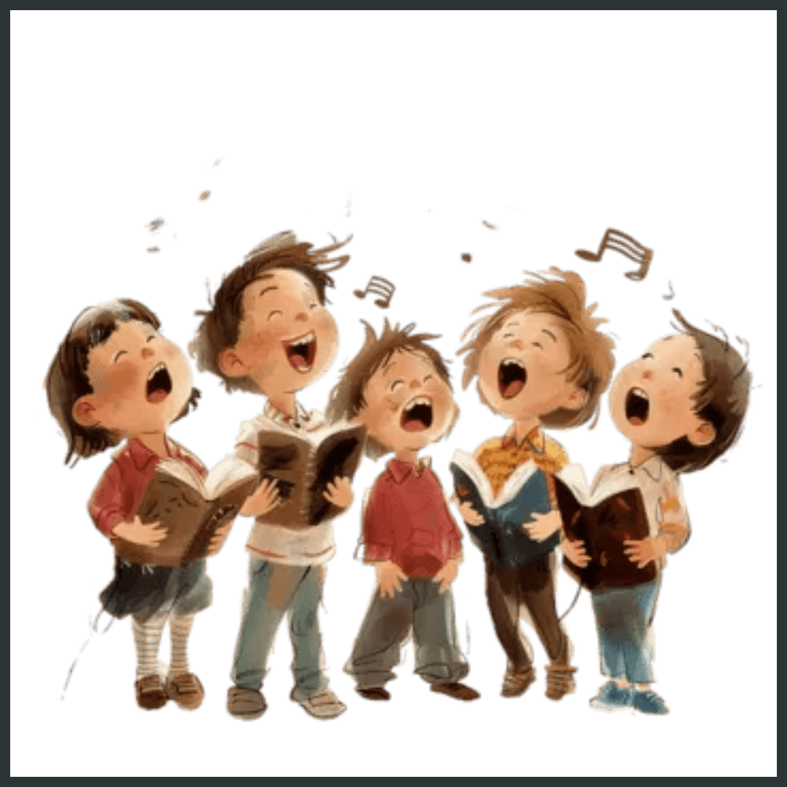
HOẠT ĐỘNG 2: KHÁM PHÁ
01
Nghe bài hát mẫu: Cả lớp cùng lắng nghe giai điệu và cảm nhận sắc thái của bài hát.
02
Đọc lời ca theo tiết tấu: Cô sẽ hướng dẫn các em đọc đúng nhịp điệu của từng câu hát.

Slide 6

LỜI BÀI HÁT: TUỔI HỒNG ƠI
ĐOẠN 1
ĐOẠN 2
Bình minh lên, líu lo trên cành cây cao,
Gió xôn xao đưa lời ca,
ánh dương chan hòa em tới trường.
Tuổi hồng ơi, biết bao gương mặt thân quen,
Biết bao nụ cười hồn nhiên,
mến thương ôi tuổi thần tiên.
Rồi mai đây, bước chân trên đường thênh thang,
Ước mơ bay xa cùng em,
đến những nơi miền quê vẫy gọi.
Tuổi hồng ơi, biết bao kỷ niệm thân thương,
Với bao người bạn cùng em,
nhớ mãi ôi tuổi thần tiên.

Slide 7
HOẠT ĐỘNG 3: TẬP HÁT TỪNG CÂU
BƯỚC 1
BƯỚC 2
BƯỚC 3
Giáo viên đàn và hát mẫu từng câu rõ ràng.
Học sinh hát theo, chú ý lấy hơi đúng chỗ.
Hát nối tiếp các câu cho đến hết bài.
💡 Mẹo nhỏ: Hãy hát với tinh thần vui tươi, hồn nhiên như đang kể về ước mơ của chính mình!

Slide 8
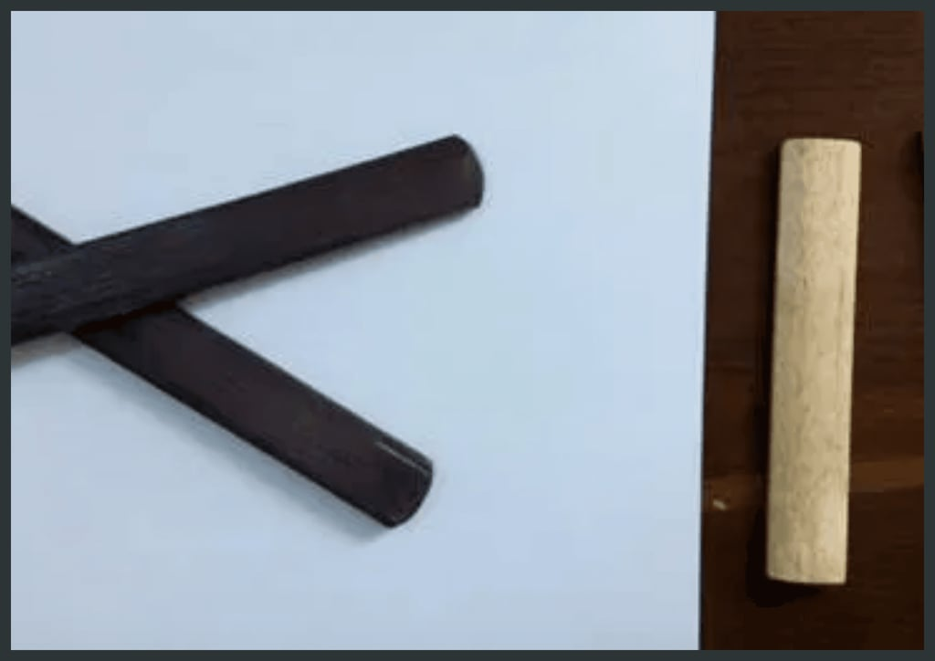
HOẠT ĐỘNG 4: LUYỆN TẬP
1. Hát kết hợp nhạc đệm
Cả lớp cùng hát to và rõ lời theo giai điệu piano.
2. Hát kết hợp gõ đệm
Sử dụng thanh phách hoặc bộ gõ để đệm theo nhịp bài hát.
3. Hát kết hợp vận động
Thực hiện các động tác tay chân nhịp nhàng theo lời ca.

Slide 9

HOẠT ĐỘNG 5: VẬN DỤNG - SÁNG TẠO
BIỂU DIỄN NHÓM
THẢO LUẬN
Chia lớp thành các nhóm nhỏ để biểu diễn bài hát theo cách sáng tạo riêng:
Cùng nhau chia sẻ những suy nghĩ và cảm xúc của em:
★
Thêm các động tác phụ họa.
★
Em cảm nhận được điều gì qua bài hát?
★
Sử dụng nhạc cụ gõ đệm.
★
Ước mơ của em sau này là gì?
★
Thay đổi hình thức hát (đơn ca, tốp ca).
★
Tại sao em yêu quý mái trường của mình?

Slide 10
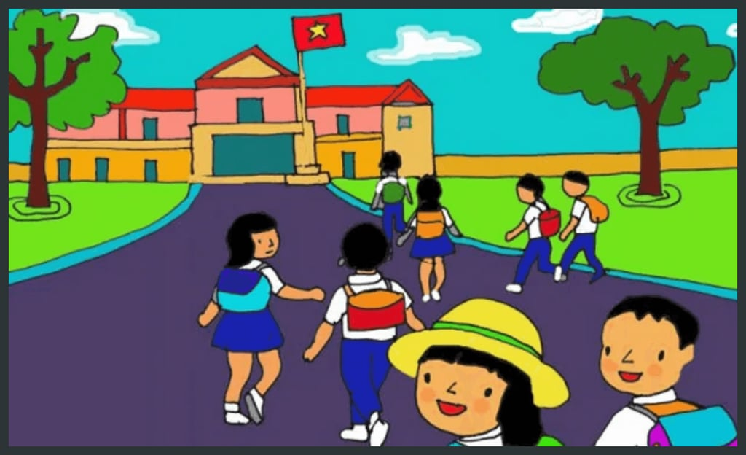
CỦNG CỐ - DẶN DÒ
✅ Nhận xét tiết học
Tuyên dương tinh thần học tập sôi nổi và hào hứng của cả lớp.
🏠 Về nhà luyện tập
Hát thuộc lời và đúng giai điệu bài "Tuổi hồng ơi".
📚 Chuẩn bị bài mới
Xem trước nội dung cho tiết học âm nhạc tiếp theo.
"Mỗi ngày đến trường là một ngày được sống trong ước mơ và niềm vui!"

